Slide 1
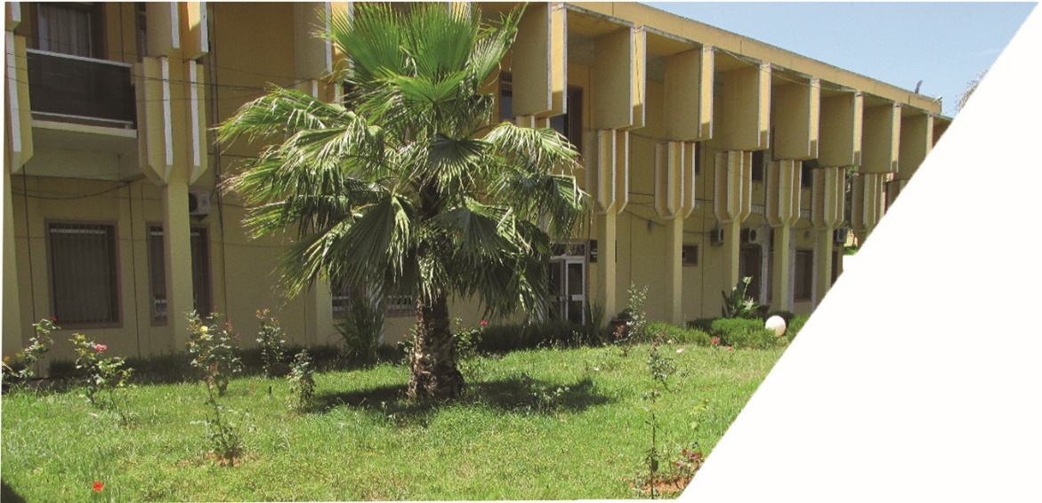
Mémoire de fin d’études pour l’obtention
du diplôme de troisième cycle spécialisé en finances publiques
^{Thème}
Thème du mémoire
Présenté par :
NOM Prénom
Encadré par :
NOM Prénom
Qualité
Promotion Spéciale
2023/2025

Slide 2
Intérêt du sujet
…………………………………………………………………
…………………………………………………………………
…………………………………………………………………

Slide 3
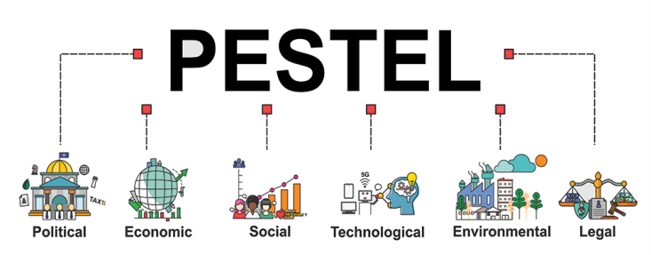
Contexte de l’étude
…………………………………………………………………
…………………………………………………………………
…………………………………………………………………

Slide 4
Objectifs recherchés
…………………………………………………………………
…………………………………………………………………
…………………………………………………………………

Slide 5
Problématique de recherche
……………………………………………. ?
1
………………………………………………………….?
2
……………………………………………………………?
3
……………………………................…………………… ?

Slide 6
Hypothèses de recherche
H1
H2
H3

Slide 7
Méthodologie de recherche
…………………………………………………………………
…………………………………………………………………
…………………………………………………………………

Slide 8
Plan de recherche

Slide 9
Chapitre I

Slide 10
Chapitre II

Slide 11
Chapitre III

Slide 12
Résultats de recherche
…………………………………………………………………
…………………………………………………………………
…………………………………………………………………

Slide 13
Recommandations
…………………………………………………………………
…………………………………………………………………
…………………………………………………………………

Slide 14
Difficultés rencontrées
…………………………………………………………………
…………………………………………………………………
…………………………………………………………………

Slide 15
Perspectives de développement
…………………………………………………………………
…………………………………………………………………
…………………………………………………………………

Slide 16
Merci pour votre attention

